Slide 1
Открытие
кофейни
Исследование предприятий общественного питания Москвы
(учебный проект)
26.11.2022

Slide 2
Описание исследования
Заказчик: инвестиционный фонд «Shut Up and Take My Money».
Задача: исследование рынка заведений общественного питания Москвы.
Поставлены вопросы:
- какой категории, где и с какими особенностями лучше всего открыть новое заведение?
- что порекомендовать для открытия кофейни?
Проведена работа:
• исследована информация из сервисов Яндекс.Карты и Яндекс.Бизнес на лето 2022 года,
• получено описание 8400 заведений общественного питания Москвы,
• проведён общий анализ всех данных,
• а также общий анализ выборки кофеен.

Slide 3
Описание исследования
Рекомендуем открыть:
• бар, ресторан или пиццерию;
• в центре или на западе Москвы;
• под собственным управлением, или присоединившись к сети:
Хинкальная, Кофемания, АндерСон, VASILCHUKÍ, Osteria Mario.
Для открытия кофейни рекомендуем:
• определить самостоятельную идею кофейни, её "изюминку";
• ориентироваться на самого "обычного" посетителя;
• выбрать помещение поближе к:
• Московскому Кремлю или Кутузовскому Проспекту,
• какому-либо публичному месту,
• выходу со станции общественного транспорта,
• тротуару, пешеходной зоне;
• в качестве начальных установить правила, типичные для московских кофеен:
• расписание работы "пн-пт 08:00–21:00; сб,вс 09:00–21:00",
• цена чашки капучино 150 р;
• в финансовых расчётах средний чек считать 400 р на посетителя.

Slide 4
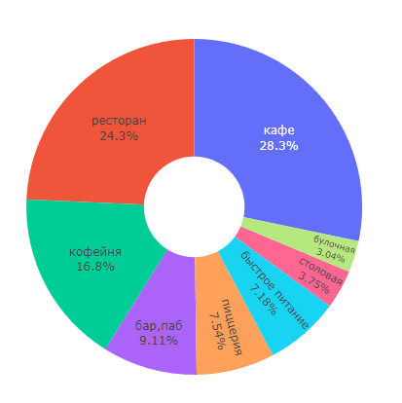
Предприятия общепита Москвы
Больше всего кафе и ресторанов.
Кофейни — третья по количеству заведений категория.
Каждое шестое заведение — кофейня.

Slide 5
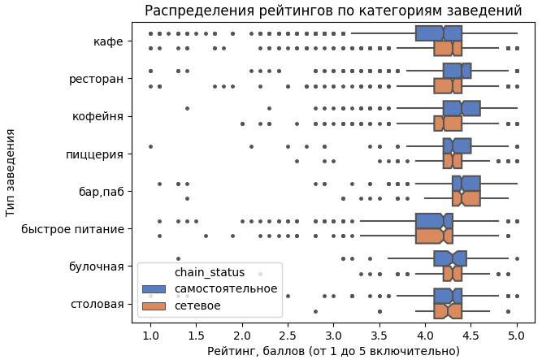
Предприятия общепита Москвы
Заведения, которые развиваются самостоятельно, более любимы посетителями, чем сетевые.
У кофеен разница особенно заметна.
Таким образом, создание «своей», оригинальной кофейни — перспективный шаг.
Хорошей альтернативой также может быть создание бара.

Slide 6
Предприятия общепита Москвы
Высокие рейтинги на карте

Slide 7
Предприятия общепита Москвы
Высокие средние чеки

Slide 8
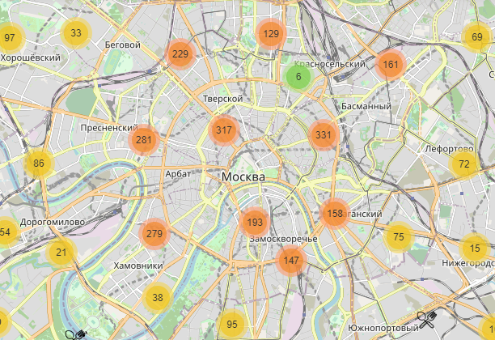
Предприятия общепита Москвы
Предприятия питания концентрируются в центре Москвы.
В том числе и кофейни.

Slide 9
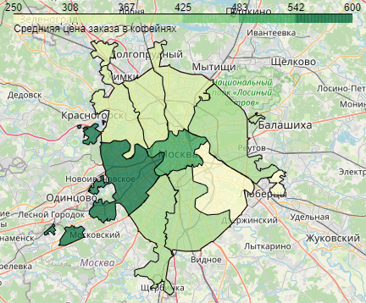
Кофейни Москвы
Средняя цена заказа в кофейне связана с расположением кофейни.
Чем западнее — тем выше.

Slide 10
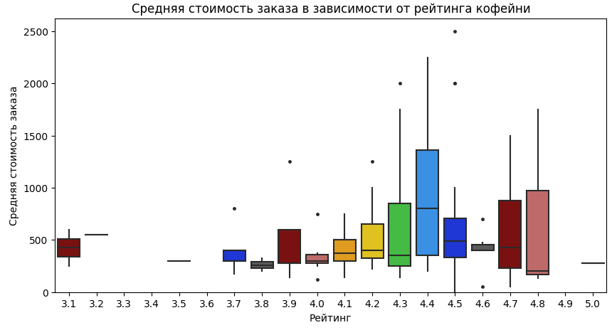
Кофейни Москвы
Кофейни, которые добились высокого чека, получают и высокий рейтинг.
С другой стороны, большинство высоких рейтингов — у заведений, имеющих типичную стоимость заказа, 500 рублей.
Рассмотрите конкретные способы увеличения чека, помимо охоты за рейтингом.

Slide 11

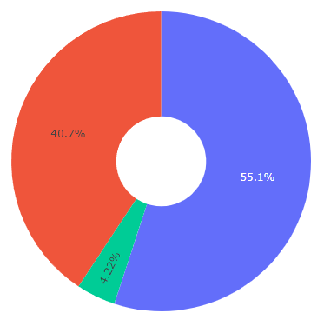

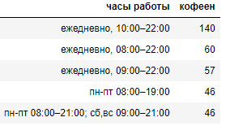
Кофейни Москвы
Круглосуточных кофеен мало.
Популярные варианты расписания:

Slide 12
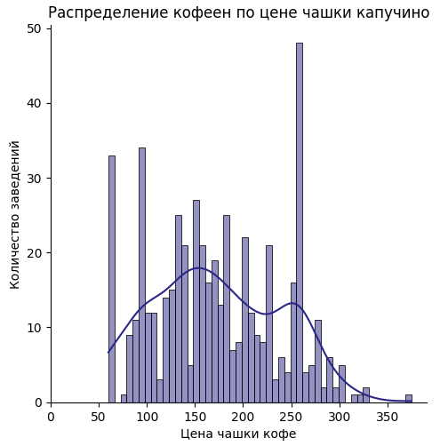
Кофейни Москвы
Цена чашки кофе чаще всего около 150 рублей.
Эта цена привычна для потребителя.
Особняком стоит сеть «Шоколадница» — во всех кофейнях цена установлена 256 рублей.

Slide 13
Благодарим за внимание

